Slide 1
Azure Devops
Imane chlioui

Slide 2
Introduction
Azure DevOps fournit des services de développement pour aider les équipes à planifier le travail, à collaborer au développement de code et à créer et déployer des applications.
Azure DevOps fournit des fonctionnalités intégrées auxquelles vous pouvez accéder via votre navigateur Web (azure.microsoft.com) ou votre client IDE (VS).
Azure Repos : Pour le partage du code source.
Azure Boards: Outils de la planification.
Azure Pipelines : Workflow de build et déploiement.
Azure Test Plans : Automatisation et exécution des tests.
Azure Artifacts: Création de package pour déploiement.

Slide 3
Azure boards
Suivez le travail effectué avec des tableaux Kanban configurables, des backlogs interactifs et des outils de planification puissants.
Grâce à une traçabilité et à des rapports inégalés, Boards est la solution idéale pour toutes vos idées, petites ou grandes.

Slide 4
Azure Repos
Bénéficiez d’un hébergement Git flexible et puissant avec des révisions de code efficaces et des dépôts gratuits illimités pour toutes vos idées, d’un projet individuel au plus grand dépôt du monde

Slide 5
Azure Test plan
Testez souvent et publiez en toute confiance.
Améliorez la qualité globale de votre code avec des outils de tests manuels et exploratoires pour vos applications.

Slide 6
Azure Pipeline
Générez, testez et déployez dans n’importe quel langage, sur le cloud de votre choix ou localement. Exécutez en parallèle sur Linux, macOS et Windows et déployez des conteneurs sur des hôtes.

Slide 7
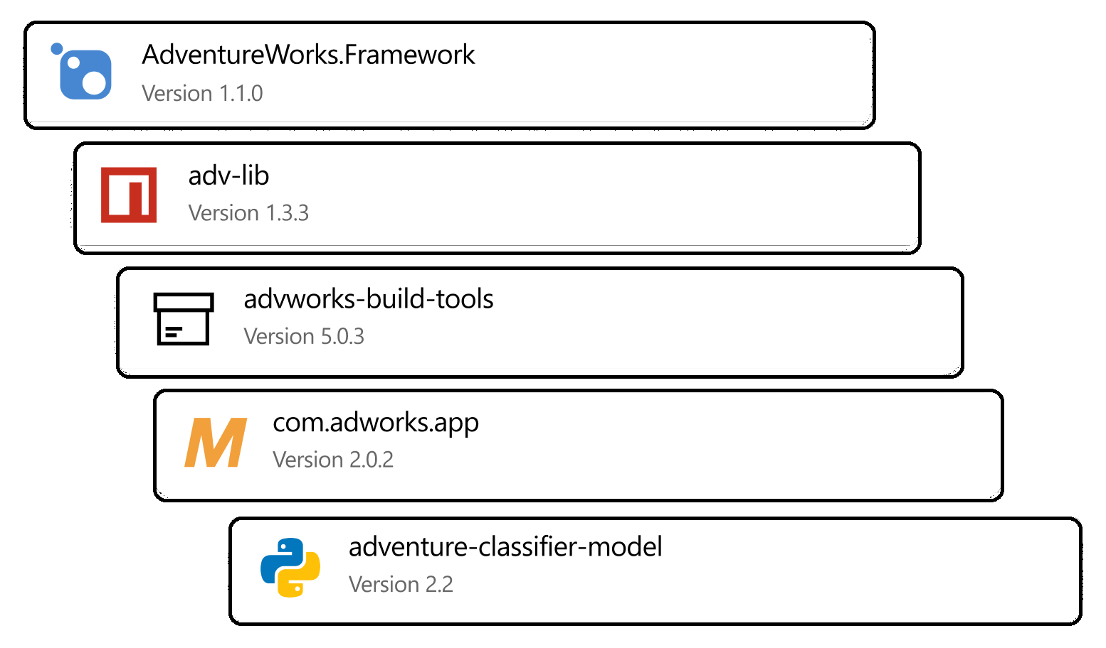
Azure aretefacts
Partagez des packages Maven, npm, NuGet et Python provenant de sources publiques et privées avec toute votre équipe. Intégrez le partage de packages dans vos pipelines CI/CD d’une manière simple et scalable.

